Slide 1




Laberint.o
Instrucciones
dirígete a presentación de diapositivas
Selecciona el icono Play
Desplázate a través del camino de color naranja
hasta llevar el marciano hacia la nave espacial
No debes salirte del camino o perderás

Slide 2



Slide 3




reintentar
Misión
fallida
0

Slide 4
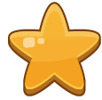
Misión completada
100
Finalizar

